Slide 1
U.T. N° 2
“LA CARTA NÁUTICA y NAVEGACIÓN POR ESTIMA”
(20 HORAS)
LA CARTA NÁUTICA:
Comparación de los Sistemas de Proyección.
Síntesis de la elaboración de una Carta Náutica.
La Carta Náutica, propiedades fundamentales, datos que debe contener y simbología más importante.
Aplicación de conceptos de dirección, distancia y posición geográfica en la Carta Náutica.
Actualización de la Carta Náutica.

Slide 2
CONCEPTOS Y ELEMENTOS BÁSICOS
LA CARTA DE NAVEGACIÓN:
Es la representación gráfica de una porción de la superficie del mar y costa adyacente, específicamente destinada a satisfacer requerimientos de navegación marítima, indicando profundidades en el agua, tipos de fondos, configuración y características de la costa, peligros y ayudas a la navegación. Es un documento que publican las Oficinas Hidrográficas Nacionales, con el fin de brindar seguridad a la navegación y asegurar la difusión de la información náutica. El Servicio Hidrográfico y Oceanográfico de la Armada de Chile (SHOA), como parte de su misión, constituye el servicio oficial, técnico, y permanente del Estado, en todo lo referido a la elaboración y publicación de cartas de navegación de aguas nacionales.

Slide 3
CONCEPTOS Y ELEMENTOS BÁSICOS
Las cartas náuticas son uno de los elementos más importantes para la navegación. En ellas se fija la posición geográfica en que se encuentra el buque, en cualquier momento, por cualquier procedimiento (astronómico, estima, demarcaciones y distancias acosta. GPS, etc.), lo que permite determinar el rumbo y la distancia que se debe navegar para ir a otro punto, eludiendo los peligros indicados en la misma carta.
Las cartas náuticas están destinadas a satisfacer principalmente las siguientes necesidades:
Ayuda, información y seguridad a la navegación.
Navegación por rutas comerciales.
Navegación e información de áreas de pesca.
Navegación e información de rutas turísticas.
Divulgación de información náutica que contribuya a la difusión de los intereses marítimos de la nación.
Utilización como información base de estudios científicos y técnicos de desarrollo nacional.
Base de difusión de materias de índole educacional.

Slide 4
PROPIEDADES FUNDAMENTALES
Una carta náutica para que sea útil al navegante debe ser:
1) Plana: Es decir, que permita el trazado de las derrotas como líneas rectas. Además debe tener un tamaño adecuado para su empleo, almacenamiento y conservación a bordo (en el caso de las cartas de papel).
2) Exacta: Es decir, que por ejemplo, los ángulos medidos sobre la Tierra se conserven sobre la carta con sus verdaderos valores sin necesidad de aplicar correcciones.
3) Completa: Deben contener todos los datos necesarios para resolver los problemas fundamentales de la navegación, como son: dirección, distancia, posición y profundidad.
4) Actualizada: Dado el carácter dinámico de los mares, este documento debe mantenerse siempre al día y corregido de acuerdo a los avisos que emiten las Oficinas Hidrográficas. (SHOA).

Slide 5
ELEMENTOS BÁSICOS
Información básica que debe contener una carta de navegación:
Sondas: Profundidades del mar a intervalos tan pequeños como lo permita la legibilidad y la escala de la carta náutica.
Veriles: Isolíneas que unen puntos de igual profundidad.
Calidad del fondo: Debe indicarse especialmente cerca de la costa, en los fondeaderos y sobre los bajos fondos.
Peligros submarinos: Todo lo que constituye un peligro para la navegación, como lo son: rocas sumergidas, naufragios, arrecifes, bajos, restingas, tendido de cables, sargazales, etc.
Línea de la costa: Todo el contorno de la costa, con su forma, orientación, aspecto y características morfológicas (alta, escarpada, rocosa, de arena, etc.).
Derrota y enfilaciones: Track recomendado en canales, pasos, entradas a ciertos puertos, etc., con indicación de las enfilaciones a puntos fijos para mantenerse en la derrota. Dependiendo de la zona, se incluyen esquemas de separación de tráfico, para regular el tránsito marítimo.
Señalización y objetos artificiales conspicuos: Ubicación de los faros, balizas, luces, boyas, islotes, molos, pontones fondeados, etc., como asimismo objetos fijos terrestres que sean visibles desde el mar, tales como: torres, edificios, cruces, antenas, etc.

Slide 6
ELEMENTOS BÁSICOS
(CONTINUACIÓN)
Marea y corrientes: Valores del establecimiento del puerto, amplitud de la marea en sicigias y niveles de reducción de sondas y de las alturas terrestres. Estos datos deben consignarse en las diferentes bahías, puertos, caletas y surgideros. Indicación de la dirección e intensidad de las corrientes oceánicas o generales y las de mareas.
Coordenadas geográficas y red de meridianos y paralelos: Valores de latitud y longitud y los principales meridianos y paralelos, de modo que puedan obtenerse las coordenadas de cualquier lugar de la carta en forma rápida y fácil.
Escalas: Numérica, marginal y gráfica.
Rosas: Tener una o más rosas convenientemente ubicadas, con espacios blancos y libres de otros detalles para facilitar el trazado de rumbos y demarcaciones.
Unidades para las sondas y alturas: Normalmente, en el cuadro donde se consigna el nombre de la carta (título), se indican las unidades de medidas correspondientes.
Características de luces: Los faros, luces, boyas, balizas y demás señales de navegación, traen indicadas sus características, alcances, alturas, sectores oscuros, etc.

Slide 7
ELEMENTOS BÁSICOS
(CONTINUACIÓN)
Vistas de recalada: Sirven para reconocer la costa, especialmente en las cercanías y entradas a puertos y bocas de canales. Son muy utilizadas como complementos a las descripciones incluidas en los derroteros.
Nombres geográficos: Todos los accidentes topográficos e hidrográficos como son: puertos, cabos, bahías, puntas, islas, cerros, etc., vienen indicados por sus nombres propios o topónimos (Valparaíso, Ángeles, etc.).
Precauciones especiales: Las cartas deben llevar impresas aquellas informaciones especiales para la navegación en ciertos parajes o tramos, que se estiman que no debe descuidar el navegante. Se conocen como leyendas de “advertencia”. Ellas podrían ser por ejemplo: perturbaciones magnéticas, corrientes anormales, adelanto o atraso en el cambio de la corriente con respecto a la estoa, etc.
Dátum: Un dátum se define como un sistema de referencia a cuyo punto de origen se le han determinado sus coordenadas geográficas y altura (punto fundamental).

Slide 8
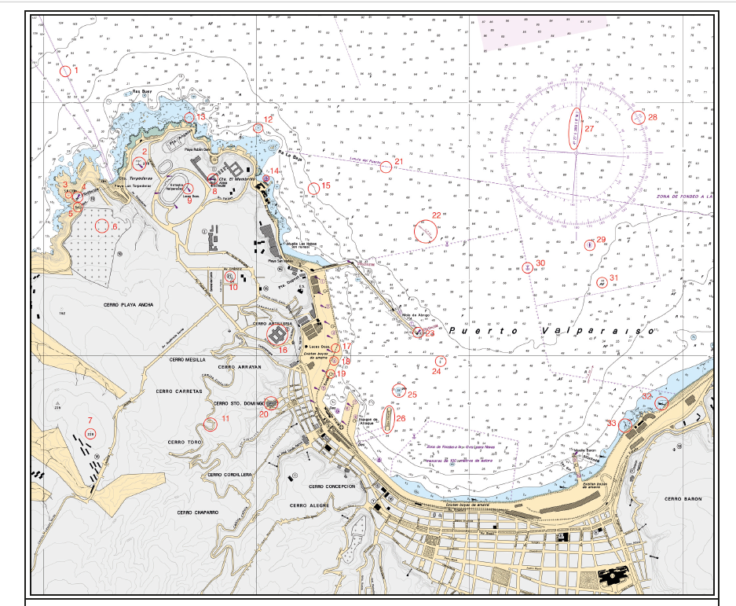

Slide 9
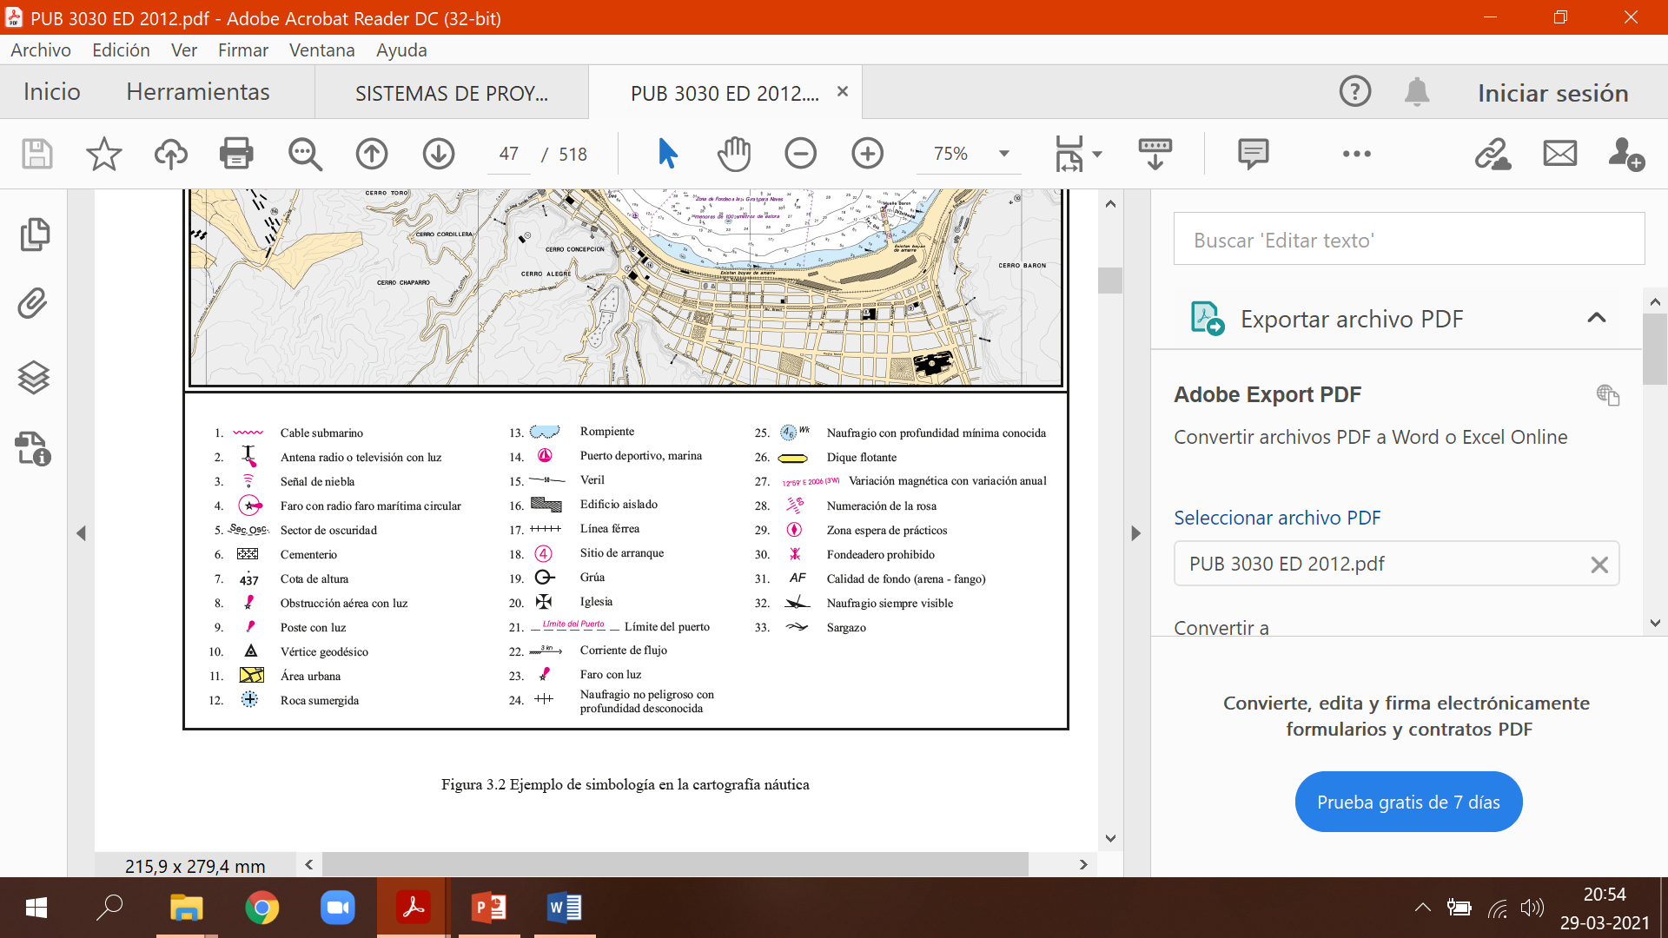
SIMBOLOGÍA DE UNA CARTA NÁUTICA
Carta N° 1 “SÍMBOLOS, ABREVIATURAS Y TÉRMINOS USADOS EN LAS CARTAS NÁUTICAS”. Identificar todos los símbolos que aparecen en la figura, especialmente el contenido en la sección “K” (Rocas, Naufragios y Obstrucciones).

Slide 10
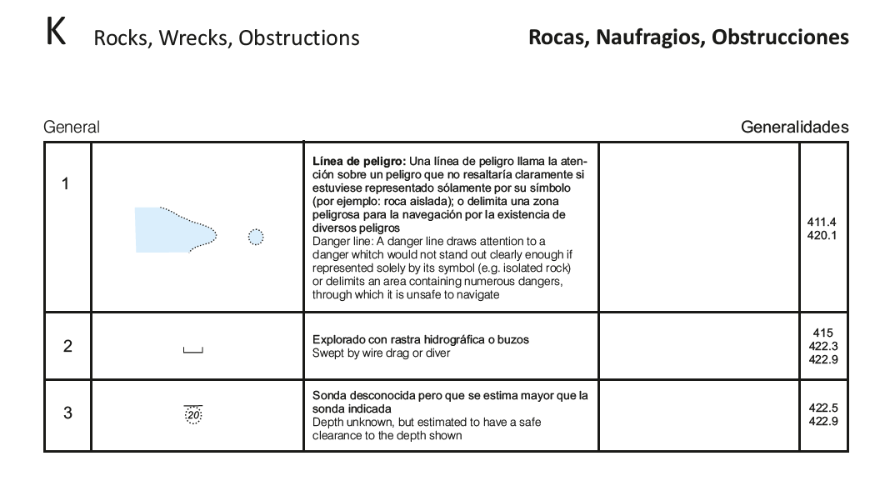
SIMBOLOGÍA DE UNA CARTA NÁUTICA
EJEMPLOS CARTA N°1
Carta N° 1 “SÍMBOLOS, ABREVIATURAS Y TÉRMINOS USADOS EN LAS CARTAS NÁUTICAS”.
Identificar los símbolos, especialmente el contenido en la sección “K” (Rocas, Naufragios y Obstrucciones).

Slide 11
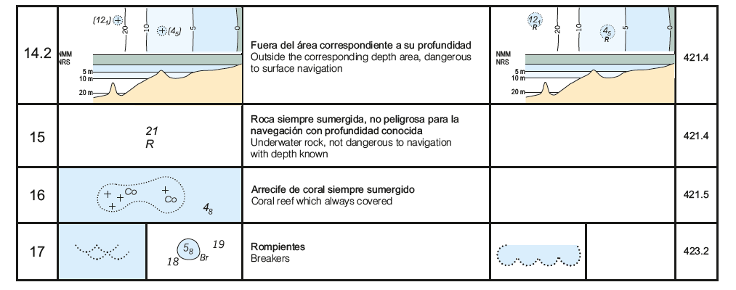
SIMBOLOGÍA DE UNA CARTA NÁUTICA
EJEMPLOS CARTA N°1

Slide 12
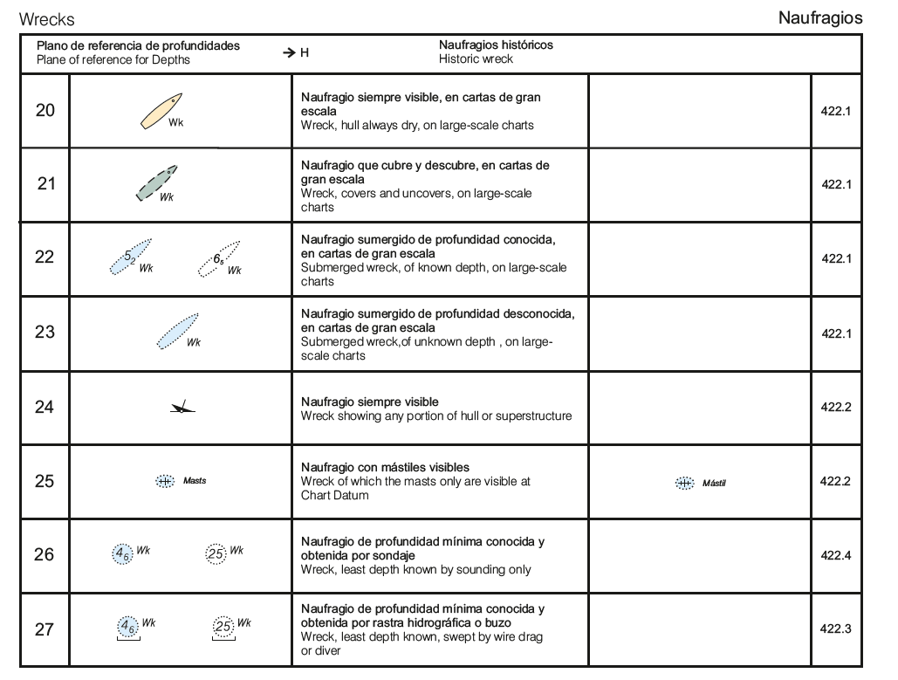
SIMBOLOGÍA DE UNA CARTA NÁUTICA
EJEMPLOS CARTA N°1

Slide 13
RECOMENDACIONES PARA EL USO DE LAS CARTAS NÁUTICAS
Verificar la inserción del último aviso vigente según el editor, que afecta el área cubierta por la carta.
Comparar si la carta es una nueva edición, con la edición anterior y traspasar a la nueva todas las informaciones que se estime son de utilidad para desarrollar una derrota más segura.
Almacenar y transportar apropiadamente las cartas enrolladas o extendidas, pero nunca dobladas. Especial cuidado se debe tener con la temperatura y grado de humedad existente en el lugar de almacenamiento. Lo anterior es aplicable tanto para las cartas náuticas en papel como para las electrónicas.
Efectuar las correcciones con el cuidado suficiente, evitando dañar información relevante impresa en el papel.
Usar siempre la carta de mayor escala.
Verificar, especialmente en las cartas extranjeras, si las profundidades están en pies o en brazas.
Mantener solamente una carta sobre la mesa de cartas para evitar confusiones al haber más de una.
Emplear un lápiz grafito “2B” y una goma blanda, para preservar la superficie de la carta en mejores condiciones.

Slide 14
MANTENCIÓN Y CORRECCIÓN DE CARTAS NÁUTICAS
En las correcciones que deben efectuarse se emplearán solamente los símbolos y abreviaturas convencionales indicados en la Carta N° 1, y se tendrá especial cuidado de no obstruir otras informaciones que figuren en la carta. No se debe olvidar que la carta náutica constituye uno de los elementos más importantes que emplea el navegante en la determinación de rumbos, distancias, situaciones, etc., siendo su preocupación primordial, el mantener la cartografía siempre al día y en condiciones de uso inmediato. Las actualizaciones se informan y difunden a través de la Pub. SHOA 3500 “Boletín de Noticias a los Navegantes”.

Slide 15
BOLETÍN DE NOTICIAS A LOS NAVEGANTES
Las cartas y publicaciones náuticas son corregidas al momento de su distribución, pero son afectadas por algunos cambios en las informaciones que contienen, tales como: boyas fuera de sitio, faros apagados, inaugurados o retirados, nuevas sondas, cambio en las características de los puertos, etc. Desde ese instante, los poseedores y usuarios de las referidas ayudas a la navegación, son los responsables de incorporarles informaciones y correcciones que se produzcan en lo sucesivo y que son difundidas por el SHOA, en el hoy denominado "Boletín de Noticias a los Navegantes”. Esta publicación se edita mensualmente conteniendo todas las informaciones y novedades hidrográficas acaecidas a la fecha de publicación.

Slide 16

BOLETÍN DE NOTICIAS A LOS NAVEGANTES
El SHOA, además del Boletín de Noticias a los Navegantes que publica mensualmente, informa diariamente por radioavisos las novedades de importancia para la seguridad de la navegación de carácter urgente, tales como alteraciones o fallas en la señalización marítima, denuncio de nuevas rocas o peligros o cualquier otra información que sea necesario dar a conocer de inmediato a los buques en la mar a la fecha de publicación. Este documento se conoce como NURNAV (Noticias Urgentes a los Navegantes).
En la carta se advierte la anormalidad lo más próximo al lugar geográfico, describiendo una síntesis de la noticia indicado por el radioaviso, al lado de la señal afectada, y bajo este, la palabra “NURNAV” y el número y año abreviado del radioaviso, con lápiz mina.
Fuera de su sitio NURNAV 07/21

Slide 17
CLASIFICACIÓN DE LAS CARTAS NÁUTICAS
SEGÚN SU ESCALA: Aún persiste la tendencia preliminar a confundir el número del denominador de la escala numérica de la carta con el concepto de la clasificación (pequeña, mediana y grande). No olvidemos que un denominador grande hace pequeño el valor de la fracción.
Escala Pequeña: Cartas náuticas, proyección Mercator desde escalas inferiores a 1:1.500.000 (Ej.: N° 510 “De Arica a Valparaíso”).
Escala Media: Escalas entre 1:1.500.000 y 1:500.000. (Ej.: N° 10.000 “Canal Trinidad a Estrecho de Magallanes”).
Escala Grande: Escalas mayor de 1:150.000. (Ej.: N° 7210 “Canal Chacao”).
SEGÚN SU OBJETIVO:
Oceánicas o de travesía.
De navegación Costera.
De aproximación o acceso a puerto.
De puertos y fondeaderos.
De canales o estrechos.
SEGÚN SU EDICIÓN: Nueva, Nueva Edición, Reimpresión, Aumento de stock.

Slide 18
NUMERACIÓN DE LAS CARTAS NÁTICAS
Desde el año 1993, todas las cartas náuticas nuevas y nuevas ediciones se han ordenado según la siguiente numeración:
Del 1 al 459: Cartas especiales y didácticas Ej.: N°3 "Carta de Estado de Mar y Escala Beaufort".
Del 460 al 499: Cartas de reglamentos. Ej.: N° 470 "Resumen Gráfico del Reglamento Internacional para prevenir los Abordajes".
Del 500 en adelante: Cartas náuticas de navegación marítima, fluvial y lacustre, continentales, insulares, antárticas e internacionales.

Slide 19
SISTEMAS DE PROYECCIÓN
La primera característica de la carta de navegación, dijimos, es que debe ser un dibujo en papel plano. Representar la superficie de una esfera o esferoide no es materia tan sencilla, piense Ud. en las dificultades que se tiene cuando se intenta envolver una pelota en papel de regalo.
La solución tiene lugar transfiriendo todos los puntos de la tierra a un plano o superficie de una figura geométrica desarrollable, es decir, asimilable a un plano. Para la navegación marítima, es deseable que se cumplan las siguientes condiciones:
Que los accidentes geográficos conserven su forma.
Que los ángulos no se deformen.
Que la línea loxodrómica se representen por rectas.
Que la distancia se conserve.
Cada tipo de proyección cubre una o más de las condiciones anteriores. No hay alguna que satisfaga todas y no produzca distorsión en uno u otro sentido.

Slide 20
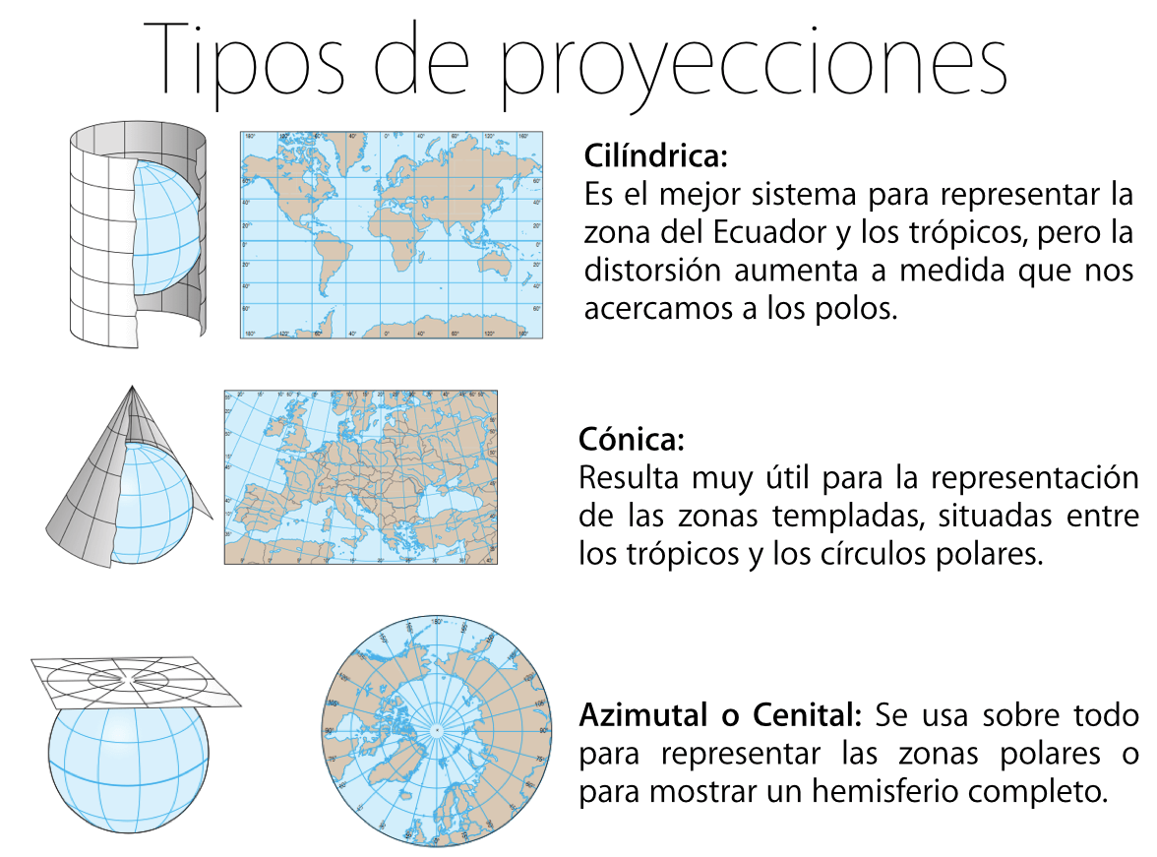
PROYECCIONES DE EMPLEO NÁUTICO
Son diversas las proyecciones utilizadas en la producción de cartas náuticas. Las más conocidas y empleadas son:
Cilíndricas: En que la más empleada es la Mercator, que teniendo origen cilíndrico, es generada matemáticamente.
Cónicas: La cónica simple (cono tangente al paralelo medio de la zona a representar) no se utiliza pero sí la proyección Lambert (cono secante en dos paralelos) que teniendo origen cónico, es generada matemáticamente también.

Slide 21
PROYECCIÓN MERCATOR
La proyección cilíndrica no advierte distorsiones en las zonas próximas a la línea de tangencia; la Mercator es una proyección cuya solución es matemática, aunque tiene origen cilíndrico.
Se cumple que:
La línea de rumbo o loxodrómica se representa por una recta.
Los rumbos y demarcaciones se representan con su valor trazándose y midiéndose con facilidad.
Las distancias se miden fácilmente.
Las demarcaciones y los rumbos se representan por su valor en el punto de trazado.
Para distancias pequeñas la línea de demarcación se representa por una recta.
Para áreas pequeñas se conserva la forma de los accidentes geográficos.
El sistema de coordenadas geográficas es rectangular.

Slide 22
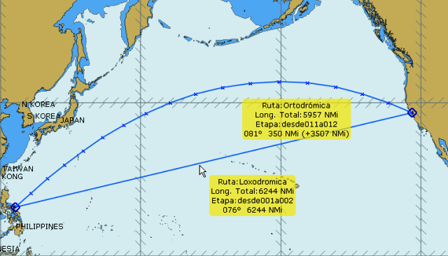
PROYECCIÓN GNOMÓNICA
Es la proyección más antigua (600 A.C.), se caracteriza porque en ella cualquier círculo máximo queda representado por una línea recta. (Es el Sistema de Proyección para navegaciones por círculos máximos o navegación Ortodrómica).

